Slide 1
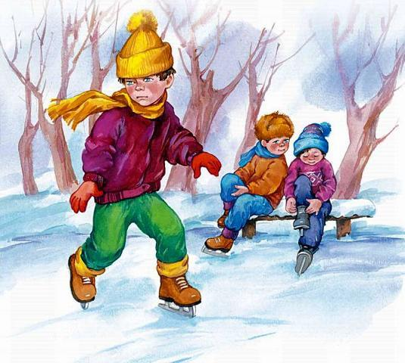
Чтение - В. Осеева «На катке»
Развитие речи логопедическая группа
Составитель: Власенко Нина Владимировна,
воспитатель, I квалификационная категория

Slide 2
Цели:
Развивать связную речь, творческое воображение, наглядно-образное мышление.
Воспитывать доброе, уважительное отношение детей друг к другу, к окружающим, отзывчивость.
Продолжать работу по формированию высоких нравственных чувств.

Slide 3
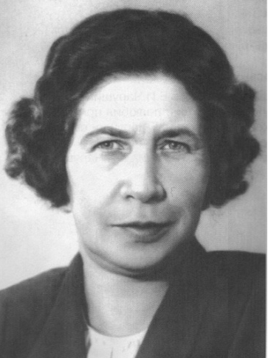
Валентина Александровна Осеева
(1902 - 1969)

Slide 4

Загадка
По дороге по прямой шла она с морозами,
А за нею две метели снег мели и веяли.
(Зима)

Slide 5
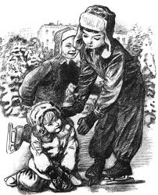
Чтение произведения «На катке»

Slide 6
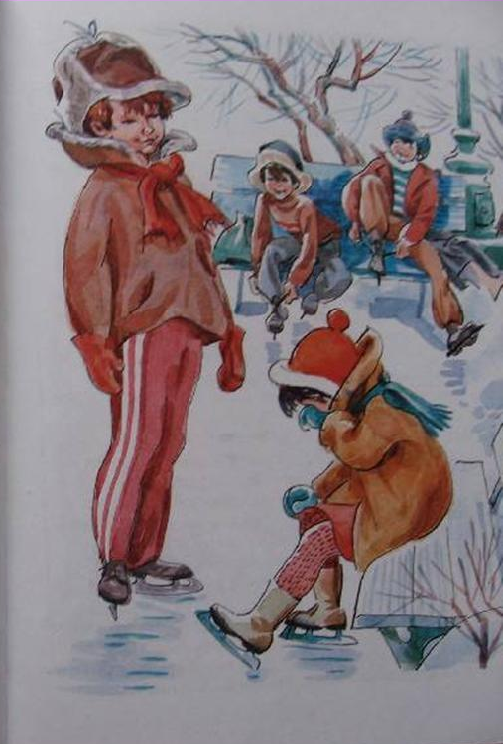

Slide 7
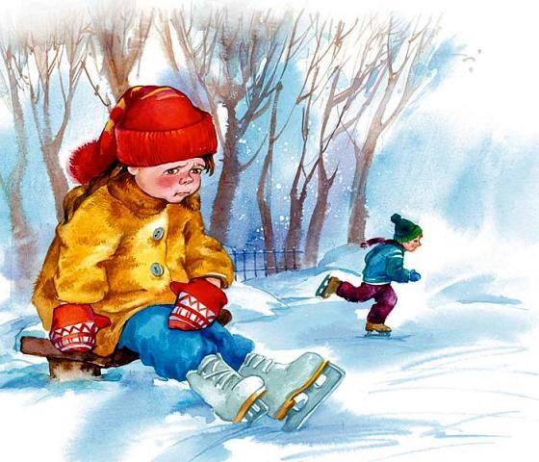

Slide 8
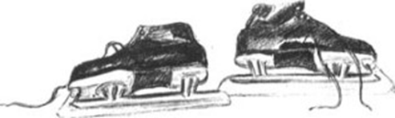
Словарик новых выражений
Эка невидаль - ничего особенного.
Кружился волчком - быстро вокруг себя.
Лихо завернул - резко, неожиданно.
Запомните, что обозначают эти слова

Slide 9
Физкультминутка
Ветер ветки раскачал
Шарик тоже зарычал: р-р-р
Зашептал в воде камыш: ш-ш-ш
И опять настала тишь: ш-ш-ш
качаем поднятыми руками
руки на пояс, наклоны вперед
руки вверх, потягиваемся
присели

Slide 10
Вопросы по содержанию
Назовите действующих лиц.
Какое время года описано в рассказе? (Зима)
Какая была погода? (Было солнечно)
Много ли на катке было людей? (Людей на катке было мало)
Как вы думаете, кто был старше - Витя или девочка? (Витя)
Как маленькая девочка ездила на коньках? Как вы думаете, почему?
А что выделывал Витя? В. О чем это говорит? Как Витя катался на коньках?
Что случилось во время того, как Витя показывал свое умение кататься на коньках?
Что сказал Витя девочке?
Чем ударилась маленькая девочка?
Как поступил Витя? ( Сначала Витя начал помогать девочке, но потом отвернулся и уехал).
Почему Витя изменил свое поведение? (потому, что остальные школьники стали смеяться над ним).
Какие слова он сказал, чтобы скрыть свое поведение?
Оцените поведение Вити. Как, по-вашему, поступил Витя? Можно ли назвать его поступок хорошим?
Как нужно было Вите поступить? А как бы вы поступили на месте Вити?
Что нового вы узнали о взаимоотношениях людей?

Slide 11
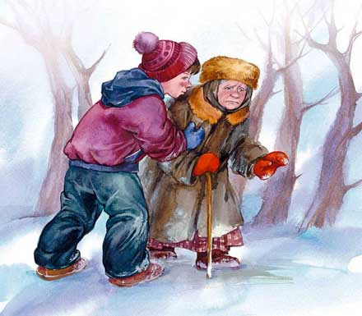
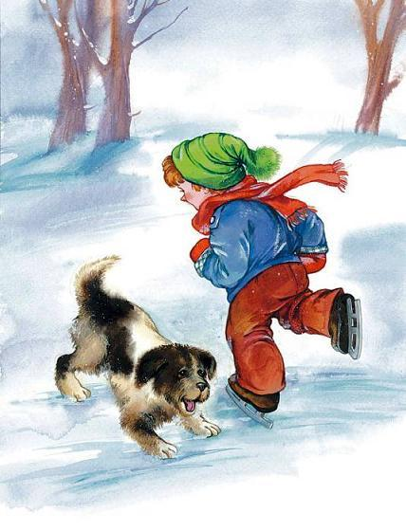


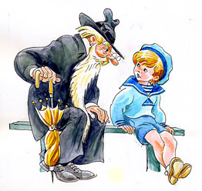


Подберите нужную картинку

Slide 12
Игра «Было – не было»
Рассказ называется «На катке».
Девочка отлично каталась на коньках.
Рассказ написал А. Пушкин.
Была зима.
Витя и девочка были одного возраста.
Витя нечаянно толкнул маленькую девочку.
Девочка ушибла руку.
Витя остался, чтобы помочь девочке.

Slide 13
СПАСИБО,
МОЛОДЦЫ!

